Slide 1
RAD
vs
ENTERPRISE
Анатолий Притульский
PHP-developer at Travellizy

Slide 3
Теория

Slide 4
Чем мы занимаемся?

Slide 5
Разработка и бизнес

Slide 6
КАК РЕШАТЬ
ЗАДАЧИ БИЗНЕСА?

Slide 7
RAD & ENTERPRISE

Slide 8
RAD
Rapid Application Development

Slide 9
ENTERPRISE
Ориентир на разработку крупных проектов с длительной поддержкой

Slide 10
DDD
Domain-driven design

Slide 11
Рассмотрим пример:
Разработка нового проекта

Slide 12
Что выбрать для разработки?
САМОПИС
CMS
FRAMEWORK

Slide 13
Что выбрать для разработки?
САМОПИС
CMS
FRAMEWORK

Slide 14
PHP Frameworks
Laravel
CodeIgniter
Symfony
Zend Framework
Zend Expressive
CakePHP
Yii
Slim
Phalcon
...

Slide 15
PHP Frameworks
Laravel
Yii
Symfony
Zend Framework

Slide 16
Configuration
Requests / Responses
Routing
Controllers
Views
Database
Logging
Handling Errors
Events
...
PHP Framework

Slide 17
Реализация может отличаться

Slide 18
Symfony & Zend Framework
Набор повторно используемых PHP-компонентов
Отдельный слой для базы данных
Dependency Injection
Более сильное сообщество

Slide 19
Laravel5 & Yii2
Более монолитный инструмент
ActiveRecord
Магия
Много начинающих разработчиков

Slide 20
Рассмотрим пример:
ExampleService пишет логи

Slide 21
Пытаемся сделать правильно
class ExampleService
{
private $logger;
public function __construct(LoggerInterface $logger)
{
$this->logger = $logger;
}
public function exampleMethod(): void
{
$this->logger->debug('detailed debug output');
}
}

Slide 22
А еще нужна фабрика, чтобы
создать объект ExampleService

Slide 23
А еще нужно достать инстанс
LoggerInterface из контейнера

Slide 25
Делаем быстро с Yii2
class ExampleService
{
public function exampleMethod(): void
{
Yii::debug('detailed debug output');
}
}

Slide 26
Делаем быстро с Laravel5
class ExampleService
{
public function exampleMethod(): void
{
Log::debug('detailed debug output');
}
}

Slide 27
a еще можно так
public function exampleMethod(): void
{
app('log')->debug('detailed debug output');
}
и вот так
public function exampleMethod(): void
{
Yii::$app->log->debug('detailed debug output');
}

Slide 28
Зачем усложнять?

Slide 29
Symfony & Zend Framework
Стараются делать правильно
Laravel5 & Yii2
Стараются делать быстро и просто

Slide 30
ENTERPRISE
Следует принципам ООП
RAD
Упрощения в пользу простоты и скорости

Slide 31
Первое на чем экономят
Тестирование
Мониторинг
Профайлинг
CI/CD
Code Review
...

Slide 32
SOLID
Single responsibility
Open-closed
Liskov substitution
Interface segregation
Dependency inversion
https://habr.com/ru/post/208442/

Slide 33
GRASP
General Responsibility Assignment Software Patterns
http://blogerator.org/page/oop-patterny-i-principy-grasp

Slide 34
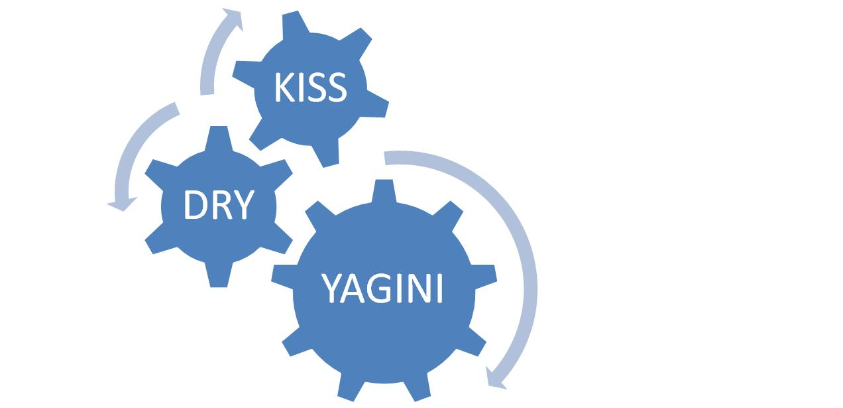
KISS – Keep It Simple, Stupid – не усложняй!
DRY – Don’t Repeat Youself – не повторяйся!
YAGNI – You Ain’t Gonna Need It –
Вам это не понадобится!

Slide 35
Какие особенности в
RAD разработке?

Slide 36
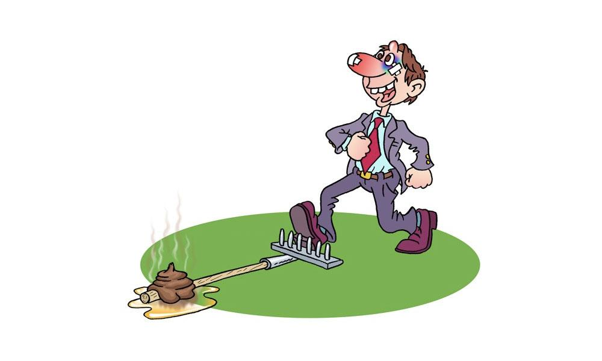
Часто наступают на грабли

Slide 37
АНТИ-ПАТТЕРНЫ
https://en.wikipedia.org/wiki/Anti-pattern

Slide 38
Big ball of mud
Большой комок грязи — система с нераспознаваемой архитектурой
или вовсе без нее.

Slide 39
God Object
Божественный объект — описывающий объект, который хранит в себе «слишком много» или делает «слишком много».

Slide 40
Spaghetti code
Спагетти-код — слабо структурированная и плохо спроектированная система, запутанная и очень сложная для понимания.

Slide 41
Copy and Paste Programming
Решение нескольких однотипных задач методом копировать-вставить
приводящим к дублированию кода.

Slide 42
Hard code
Хард-код — фиксация в коде различных данных об окружении.

Slide 43
Blind faith
Слепая Вера — недостаточная проверка корректности входных данных,
отсутствие тестирования при разработки кода и исправлении ошибок.

Slide 44
Accidental complexity
Простыми словами анти-паттерн проще описать так — “заумность решения”. Ненужная сложность может быть внесена в решение любой задачи.

Slide 45
и другие...
https://en.wikipedia.org/wiki/Anti-pattern

Slide 46
В основном RAD подход - это:
Недостаточно времени
Недостаточно опыта
Высокая скорость разработки
Легкий порог вхождения

Slide 47
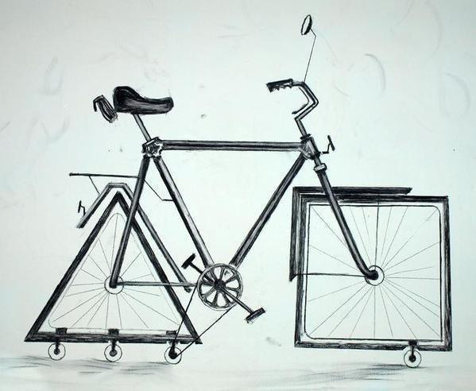
Проблемы актуальные
в долгосрочной перспективе

Slide 48
В основном ENTERPRISE подход - это:
Сложный порог вхождения
Низкая скорость разработки
Единый язык предметной области
Длительная поддержка и доработка

Slide 49
Рассмотрим ENTERPRISE пример c DDD

Slide 50
Немного о DDD
Проектирование сущностей предметной области
https://elisdn.ru/blog/104/domain-entities-modelling
Сервисный слой и контроллеры
https://elisdn.ru/blog/105/services-and-controllers
Реализация репозитория для доменных сущностей
https://elisdn.ru/blog/106/domain-native-repository

Slide 51
class User
{
private $email;
private $username;
public function __construct(Email $email)
{
$this->email = $email;
}
public function getEmail(): Email
{
return $this->email;
}
public function getUsername(): ?Username
{
return $this->username;
}
public function changeUsername(?Username $username): void
{
$this->username = $username;
}
}

Slide 52
class Email
{
private $email;
public function __construct(string $value)
{
//
}
public function __toString(): string
{
return $this->email;
}
}
class Username
{
private $username;
public function __construct(string $value)
{
//
}
public function __toString(): string
{
return $this->username;
}
}

Slide 53
DataMapper
Например Doctrine

Slide 54
<?xml version="1.0" encoding="UTF-8"?>
<doctrine-mapping xmlns="http://doctrine-project.org/schemas/orm/doctrine-mapping"
xmlns:xsi="http://www.w3.org/2001/XMLSchema-instance"
xsi:schemaLocation="http://doctrine-project.org/schemas/orm/doctrine-mapping
https://www.doctrine-project.org/schemas/orm/doctrine-mapping.xsd">
<entity name="User\Entity\User" table="users">
<indexes>
<index name="users_email" columns="email"/>
</indexes>
<id name="id" type="integer" column="id">
<generator strategy="AUTO"/>
<sequence-generator sequence-name="tablename_seq" allocation-size="100" initial-value="1"/>
</id>
<field name="email" column="email" type="Email" length="255" unique="true"/>
<field name="username" column="username" type="Username" length="32" nullable="true"/>
</entity>
</doctrine-mapping>

Slide 55
class EmailType extends \Doctrine\DBAL\Types\StringType
{
public function convertToDatabaseValue($value, AbstractPlatform $platform): string
{
return (string)$value;
}
public function convertToPHPValue($value, AbstractPlatform $platform): ?Email
{
if (empty($value)) {
return null;
}
return new Email($value);
}
}

Slide 56
return [
'doctrine' => [
'types' =>[
'Email' => \User\Storage\Mapping\Doctrine\Type\EmailType::class,
'Username' => \User\Storage\Mapping\Doctrine\Type\UsernameType::class,
],
'configuration' => [...],
'connection' => [...],
'driver' => [...],
],
];

Slide 57
class UserRepositoryFactory
{
public function __invoke(ContainerInterface $container): UserRepository
{
return new DoctrineUserRepository($container->get(EntityManager::class));
}
}
interface UserRepository
{
public function save(User $user): void;
}
class DoctrineUserRepository implements UserRepository
{
private $entityManager;
public function __construct(EntityManager $entityManager) {...}
public function save(User $user): void
{
$this->entityManager->persist($user);
$this->entityManager->flush();
}
}

Slide 58
...
$user = new User(new Email('example@mail.ru'));
$user->changeUsername(new Username('MyName'));
$this->userRepository->save($user);
...

Slide 59
Рассмотрим RAD пример

Slide 60
class User extends \Illuminate\Database\Eloquent\Model
{
protected $table = 'users';
}
...
$user = new User();
$user->email = 'example@mail.ru';
$user->username = 'MyName';
$user->save();
...

Slide 61
Когда использовать ENTERPRISE?
Есть опыт и сильная команда
Есть ресурсы
Есть четкие требования
Большой и сложный проект
Длительная поддержка и доработка

Slide 62
Когда НЕ использовать ENTERPRISE?
Нужно внезапно и на вчера
Мало ресурсов
Мало опыта
Небольшой проект
В качестве эксперимента

Slide 63
Когда использовать RAD?
Нужно внезапно и на вчера
Мало ресурсов
Мало опыта
Небольшой проект

Slide 64
Когда НЕ использовать RAD?
Планируется большой и сложный проект
Длительная поддержка и доработка

Slide 65
ОДНАКО

Slide 66
Ключевую роль играет ОПЫТ
“Опыт — это слово, которым люди называют свои ошибки.”
Оскар Уайльд

Slide 67
и в заключении:
Развивайтесь
Изучайте разные инструменты и подходы
И не забывайте отдыхать

Slide 68
Вопросы
https://nepster.pro

